Slide 1

Android
- komunikácia
Peter Borovanský
KAI, I-18
MS-Teams: 2sf3ph4, List, github
borovan 'at' ii.fmph.uniba.sk
Retrofit Rest API
http(s) GET, POST

Slide 2

Aký klient… dnes to bude viac o org.apache ako o androide
http://hc.apache.org/httpcomponents-client-ga/tutorial/html/
Klient koho, resp. kto je server ?
server je len náš (ale nepoužívame http protokol na komunikáciu s ním):
  môže to byť aj socket-socket komunikácia, ale vyvoláva to veľa otáznikov …
  ako napr. bezpečnosť, robustnosť, multi-vlákno pre obsluhu viacerých klientov, ...
  priamy prístup do databázy, napr. cez jdbc, iný komunikačný protokol
server nie je náš, ale máme tam neadminovský účet (davinci.fmph.uniba):
  najčastejšie provider poskytne rozhrania (okrem webservera/Apache) php, mysql, ...
  používamie http protokol - najčastejšie, jediný otvorený port je http/https,
  najčastejšie vznikne tzv. AMP riešenie (Apache-MySql-Php/Perl/Python) – minulá dekáda
server vôbec nie je náš
  môžeme odtiaľ čítať,
  resp. máme špeciálne API na prístup k dátam (Parse fy.Facebook, Firebase fy.Google)
Čo so ním chceme robiť (so serverom):
download všeobecne prístupných, resp. zaheslovaných dát,
upload (malé resp. veľké dáta)
run/exec (RPC – Remote Procedure Call)

Slide 3

Obsah prednášky
Download:
HTTP GET – primárne chceme dotiahnúť (veľké) dáta zo servera
    malé dáta – všetko jedno ...
    príklad: select/update mojej gps pozície (lat, long) z databázy na serveri
  veľké dáta – potrebujeme extra vlákno, aby sa nehryzla apka,
    AsyncTask
    corutina
    Retrofit async-callback
  autorizácia (Basic Authorization)
Upload – primárne chceme poslať (veľké dáta na server)
  HTTP POST
  veľké dáta (max. veľkosť HTTP GET requestu ~8kB, podľa http web-servera)
  problém, ak chceme uploadovať napr. snímka z kamery, video, ...
Interpretované dáta:
    Bitmapa - Google Static Maps – príde statická bitmapa
JSON – REST API, JSON parser (com.google.gson,
alternatíva: org.json.JSON)
  LocationApi.org príklad už bol minule
  Google Directions – získanie cesty-navigácie od služby Google
REST API
nie je protokol
nie je štandard
je klient-server stateless architektúra nad HTTP
json, xml, html...

Slide 4
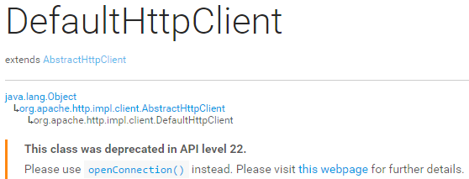
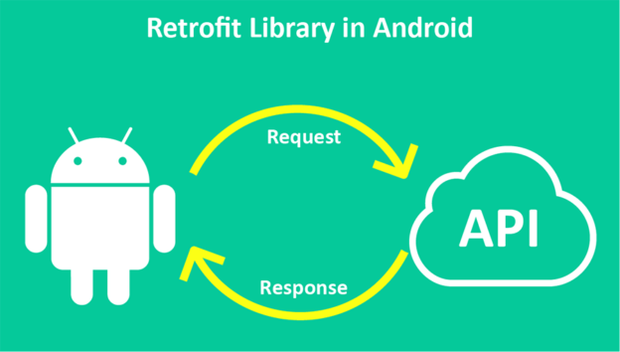
Retrofit
(Cvičenie)
Retrofit je REST klient pre Android
zjednodušuje download & upload JSON (cez HTTP GET/POST)
používa napr. Gson, resp. SimpleXML, tikXML converter
build.gradle treba doplniť o
data class zodpovedajúci JSONu (mapovanie na json tagy):
REST API pre Retrofit
implementation 'com.squareup.retrofit2:retrofit:2.9.0'
implementation 'com.squareup.retrofit2:converter-gson:2.9.0'
data class Stat (
@SerializedName("name") /* -> */ val countryName: String?,
@SerializedName("capital") /* -> */ val capital: String?,
@SerializedName("flagPNG") /* -> */ val flag: String?,
@SerializedName("latlng") /* -> */ val latlng: Array<Float>?,
@SerializedName("borders") /* -> */ val borders: List<String>?,
@SerializedName("alpha3Code") /* -> */ val code: String?
)
interface StatInterface {
@GET("vlajky/staty.json")
suspend fun get(): Response<List<Stat>>
}
https://dai.fmph.uniba.sk/courses/VMA/vlajky/staty.json
CoroutinesRetrofit2
Notes:
https://dai.fmph.uniba.sk/courses/VMA/vlajky/staty.json

Slide 5
Coroutines+MVVM+Retrofit
(model)
data class Stat(
@SerializedName("name") /* -> */ val countryName: String?,
@SerializedName("capital") /* -> */ val capital: String?,
@SerializedName("flagPNG") /* -> */ val flag: String?,
@SerializedName("latlng") /* -> */ val latlng: Array<Float>?,
@SerializedName("borders") /* -> */ val borders: List<String>?,
@SerializedName("alpha3Code") /* -> */ val code: String?
)
https://dai.fmph.uniba.sk/courses/VMA/vlajky/staty.json
/*
{
"alpha2Code": "SK",
"alpha3Code": "SVK",
"altSpellings": [
"SK",
"Slovak Republic",
"Slovensk\u00e1 republika"
],
"area": 49037,
"borders": [
"AUT",
"CZE",
"HUN",
"POL",
"UKR"
],
"callingCodes": [
"421"
],
"capital": "Bratislava",
"currencies": [
{
"code": "EUR",
"name": "Euro",
"symbol": "\u20ac"
}
],
"demonym": "Slovak",
"flagPNG": "https://dai.fmph.uniba.sk/courses/VMA/vlajky/svk.png",
"gini": 26.0,
"languages": [
{
"iso639_1": "sk",
"iso639_2": "slk",
"name": "Slovak",
"nativeName": "sloven\u010dina"
}
],
"latlng": [
48.66666666,
19.5
],
"name": "Slovakia",
"nativeName": "Slovensko",
"numericCode": "703",
"population": 5426252,
"region": "Europe",
"regionalBlocs": [
{
"acronym": "EU",
"name": "European Union"
}
],
"subregion": "Eastern Europe",
"timezones": [
"UTC+01:00"
],
CoroutinesRetrofit2
Notes:
https://dai.fmph.uniba.sk/courses/VMA/vlajky/staty.json
https://dai.fmph.uniba.sk/courses/VMA/vlajky/svk.png

Slide 6
Coroutines+MVVM+Retrofit
(REST API - model)
interface StatInterface {
@GET("vlajky/staty.json")
suspend fun get(): Response<List<Stat>>
}
object StatService {
private val BASE_URL = "https://dai.fmph.uniba.sk/courses/VMA/"
fun get(): StatInterface =
Retrofit.Builder()
.baseUrl(BASE_URL)
.addConverterFactory(GsonConverterFactory.create())
.build()
.create(StatInterface::class.java)
}
}
https://dai.fmph.uniba.sk/courses/VMA/vlajky/staty.json
461 kB/ 250x~200kB.png
CoroutinesRetrofit2
Notes:
https://dai.fmph.uniba.sk/courses/VMA/vlajky/staty.json

Slide 7
Coroutines+MVVM+Retrofit
(viewmodel)
class ListViewModel: ViewModel() {
val service = StatService.get()
lateinit var job: Job
val staty = MutableLiveData<List<Stat>>()
fun fetch() {
job = CoroutineScope(Dispatchers.IO)
.launch {
val response = service.get() // : Response<List<Stat>> withContext(Dispatchers.Main) {
if (response.isSuccessful)
staty.value = response.body()
else
Log.d("MODEL", "Error: ${response.message()}")
} } }
override fun onCleared() {
super.onCleared()
job.cancel()
} }
CoroutinesRetrofit2

Slide 8
Coroutines+MVVM+Retrofit
(view)
class MainActivity : AppCompatActivity() {
lateinit var viewModel: ListViewModel
private val listAdapter = ListAdapter(arrayListOf())
override fun onCreate(savedInstanceState: Bundle?) {
super.onCreate(savedInstanceState)
setContentView(R.layout.activity_main)
viewModel = ViewModelProviders.of(this).get(ListViewModel::class.java)
viewModel.fetch()
listview.apply {
layoutManager = LinearLayoutManager(context)
adapter = listAdapter
}
observeViewModel()
}
fun observeViewModel() {
viewModel.staty.observe(this, Observer { staty ->
staty?.let { // if staty != null …
countriesList.visibility = View.VISIBLE
listAdapter.updateCountries(it)
}
})
} }
CoroutinesRetrofit2

Slide 9


GSM-Retrofit
GSM lokalizácia - cvičenie
https://eu1.unwiredlabs.com/v2/process.php
{
"token": "95b2941777892d",
"mcc": 231,
"mnc": 2,
"cells": [{
"lac": 1,
"cid": 31441
}],
"address": 1
}
{
"status": "ok",
"balance": 97,
"lat": 48.14875,
"lon": 17.06679,
"accuracy": 837,
"address": "Botanická, Švédske domky, Bratislava, Karlova Ves, Bratislava, Region of Bratislava, 841 04, Slovakia"
}
V prednáške o polohe sme narazili na problem ako GSM súradnice (mcc,mnc,lac,cid) prekožiť do latitude-longitude volaním externého servisu
potrebujeme mu (process.php) poslať,prečítať json-dáta, cez HTTP-POST
  ak zavrhneme riešenie, že “lepíme reťazce” do JSON a vyhľadávame v ňom podstringy, ...
  riešenie založené na json knižnici android.util.JsonReader/JsonWriter (ukážeme si)
  riešenie založené na Gson knižnici (konvertuje json do objektu cez Java reflection model)
  Gson converter priamo v Retrofit
nesmieme to robiť v hlavnom vlákne, lebo to môže trvať...
  riešenie pomocou AsyncTask (old-school – môžete nájsť v MyGSMLocation.zip)
  riešenie pomocou coroutin (new-wave)
ako z JSON-vzorky dát to vyrobiť Kotlin Class ?
podporuje to priamo AS plugin
Json to Kotlin Class
mcc,mnc,
lac,cid
data class GSMRequest(
val address: Int,
val cells: List<Cell>,
val mcc: Int,
val mnc: Int,
val token: String)
data class GSMResponse(
val accuracy: Int,
val address: String,
val balance: Int,
val lat: Double,
val lon: Double,
val status: String
)
latitude
longitude
data class Cell(
val cid: Int,
val lac: Int)
CoroutinesRetrofit2

Slide 10
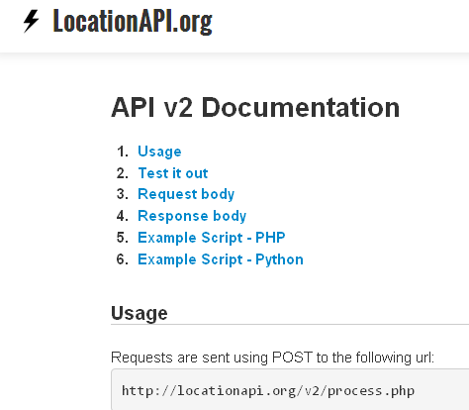
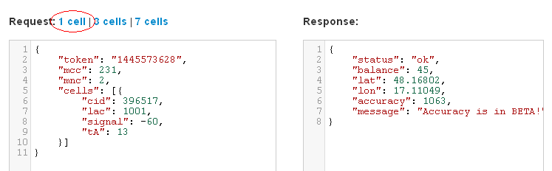
LocationAPI.org
D/MyGSMLocation(19361): gsm cid: 396517
D/MyGSMLocation(19361): gsm lac: 1001
D/MyGSMLocation(19361): operator:23102
D/MyGSMLocation(19361): network: 23102
D/MyGSMLocation(19361): mcc: 231
D/MyGSMLocation(19361): mnc: 2
zaregistrujete sa dostanete kľúč (token),
95b2941777892d (keď toto čítate, ešte platí ☺
val request = GSMRequest(
token = "95b2941777892d",
mcc = mcc,
mnc = mnc,
cells = listOf(Cell(lac = lac, cid = cid)),
address = 1
)
http://locationapi.org/site/page?view=apiv2

Slide 11

LocationAPI z aplikácie
potrebujeme urobiť http-POST request na
http://locationapi.org/v2/process.php
keďže to niečo trvá, nesmieme to robiť v hlavnom vlákne – corutina
do tela dotazu (requestu) potrebujeme zakódovať (cellID, lac, mcc, mnc + môj token) hoc jednoduchý, ale predsa-len JSON objekt
z tela odpovede (responsu) potrebujeme dekódovať hoc jednoduchý, ale JSON objekt, t.j. prečítať latitude-longitude

Slide 12
GSM-Retrofit
https://eu1.unwiredlabs.com/v2/process.php
{
"token": "95b2941777892d",
"mcc": 231,
"mnc": 2,
"cells": [{
"lac": 1,
"cid": 31441
}],
"address": 1
}
{
"status": "ok",
"balance": 97,
"lat": 48.14875,
"lon": 17.06679,
"accuracy": 837,
"address": "Botanická, Švédske domky, Bratislava, Karlova Ves, Bratislava, Region of Bratislava, 841 04, Slovakia"
}
JSON to Kotlin Class
build.gradle
toto si dáme vygenerovať pluginom JSON to Kotlin Class
ak interné mená zodpovedajú JSON tagom,
tak neriešime @SerializedName
GSMRequest
GSMResponse
implementation 'com.google.code.gson:gson:2.8.5’
implementation 'com.squareup.retrofit2:retrofit:2.6.2'
implementation 'com.squareup.retrofit2:converter-gson:2.6.2’
data class Cell(
val cid: Int,
val lac: Int
)
data class GSMRequest(
val address: Int,
val cells: List<Cell>,
val mcc: Int,
val mnc: Int,
val token: String
)
data class GSMResponse(
val accuracy: Int,
val address: String,
val balance: Int,
val lat: Double,
val lon: Double,
val status: String
)
GSMRetrofit
Notes:
{
"token": "95b2941777892d",
"mcc": 231,
"mnc": 2,
"cells": [{
"lac": 1,
"cid": 31441
}],
"address": 1
}
{
"status": "ok",
"balance": 97,
"lat": 48.14875,
"lon": 17.06679,
"accuracy": 837,
"address": "Botanická, Švédske domky, Bratislava, Karlova Ves, Bratislava, Region of Bratislava, 841 04, Slovakia"
}

Slide 13


Rest API retrofit callback
process.php
interface RestApiInterface {
@Headers("Content-Type: application/json")
@POST("process.php")
fun gsm2latlong(@Body gsmRequest: GSMRequest): Call<GSMResponse>
}
class RestApiService {
suspend
fun gsm2latlong(gsmRequest: GSMRequest, onResult: (GSMResponse?) -> Unit){
val retrofit = ServiceBuilder.get()
retrofit.gsm2latlong(gsmRequest).enqueue(
object : Callback<GSMResponse> {
override fun onFailure(call: Call<GSMResponse>, t: Throwable) {
onResult(null) null
}
override fun onResponse(call: Call<GSMResponse>,
response: Response<GSMResponse>) {
val resp = response.body()
onResult(resp) !=null
} } ) } }
GSMRetrofit

Slide 14
Service Builder
https://eu1.unwiredlabs.com/v2/
object ServiceBuilder {
private val client = OkHttpClient.Builder().build()
suspend
fun get(): RestApiInterface =
Retrofit.Builder()
.baseUrl("https://eu1.unwiredlabs.com/v2/")
.addConverterFactory(GsonConverterFactory.create())
.client(client)
.build()
.create(RestApiInterface::class.java)
}
GSMRetrofit

Slide 15
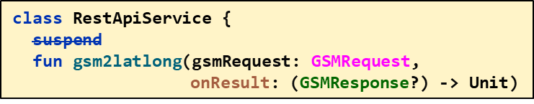
Volanie - bez corutiny
data class Cell(
val cid: Int,
val lac: Int
)
data class GSMRequest(
val address: Int,
val cells: List<Cell>,
val mcc: Int,
val mnc: Int,
val token: String
)
val request = GSMRequest(
token = "95b2941777892d",
mcc = mcc,
mnc = mnc,
cells = listOf(Cell(lac = lac, cid = cid)),
address = 1
)
val apiService = RestApiService()
val response = apiService.gsm2latlong(request) {
response -> // toto je onResult
if (response != null) {
Log.d(TAG, "${response.lat}, ${response.lon}")
latTV.text = response.lat.toString()
longTV.text = response.lon.toString()
} else
Log.d(TAG, "response is null")
}
data class GSMResponse(
val accuracy: Int,
val address: String,
val balance: Int,
val lat: Double,
val lon: Double,
val status: String
)
GSMRetrofit

Slide 16
Volanie – s corutinou
class RestApiService {
suspend
fun gsm2latlong(gsmRequest: GSMRequest,
onResult: (GSMResponse?) -> Unit)
val request = GSMRequest(
token = "95b2941777892d",
mcc = mcc,
mnc = mnc,
cells = listOf(Cell(lac = lac, cid = cid)),
address = 1
)
CoroutineScope(Dispatchers.IO).launch {
val apiService = RestApiService()
val response = apiService.gsm2latlong(request) {
response -> // toto je onResult
if (response != null) {
Log.d(TAG, "${response.lat}, ${response.lon}")
latTV.text = response.lat.toString()
longTV.text = response.lon.toString()
} else
Log.d(TAG, "response is null")
}
}
GSMRetrofit

Slide 17
GUI len ako Dispatchers.Main
val request = GSMRequest(
token = "95b2941777892d",
mcc = mcc,
mnc = mnc,
cells = listOf(Cell(lac = lac, cid = cid)),
address = 1
)
CoroutineScope(Dispatchers.IO).launch {
val apiService = RestApiService()
val response = apiService.gsm2latlong(request) {
response -> // toto je onResult
if (response != null) {
Log.d(TAG, "${response.lat}, ${response.lon}")
CoroutineScope(Dispatchers.Main).launch {
latTV.text = response.lat.toString()
longTV.text = response.lon.toString()
}
} else
Log.d(TAG, "response is null")
} }
GSMRetrofit

Slide 18

WifiLocation
(cvičenie-B)
V skratke: TelephonyManager nahraď WifiManagerom a uprav jsony
Projekt GSMRetrofit získava od TelephonyManagera informácie polohe vo forme štvorice cid, lac, mcc, mnc. Prerobte tento projekt tak, aby ste zisťovali informáciu o polohe od WifiManagera (nahraďte Telephony za Wifi Managera, kód sme mali pred 2 týždňami). Vyrobte zodpovedajúci json, ktorý obsahuje mac-adresu, napr. najsilenjšieho access pointu. Tento json otočte cez uvedený servis, a získajte tak polohu zariadenia. Keď tu budete testovať, overte si, napr. ručne, že MAC-ADDRESS vašeho access-pointu je v databáze. Inak nebudete dostávať priaznivú odpoveď, a teda ani polohu. Keď si takéto APčko najdete, urobte drobné video o funkčnosti vašej appky, aby sme pri hodnotení nemuseli hľadať vhodný Access point. Ak také APčko nevidíte, asi úloha nie je vhodná pre vás.
V projekte musíte zameniť TelephonyManagera za WifiManagera, predefinovať data class zodpovedajúci GSMRequestu na niečo ako WifiRequest, a vygenerovať si vlastný API-key u služby https://eu1.unwiredlabs.com/v2/process.php.
AP-mac address
latitude
longitude

